Slide 1
人教版小学数学五年级上册
第一单元 小数乘法
1.6 整数乘法运算定律推广到小数（课时2）
MENTAL HEALTH COUNSELING PPT
讲解人：PPT818 时间：20XX

Slide 2
课前导入
不计算，直接把上下两排得数相等的算式用线连起来。
7×12 8×( 5×4) (24+36) ×5
(8×5)×4 24×5+36×5 12×7
运用了整数乘法的运算定律，算式变简单了！

Slide 3
课前导入
忆一忆：乘法有哪些运算定律？用字母怎么表示呢？
乘法交换律：
a×b＝b×a
乘法结合律：
(a×b)×c ＝a×(b×c)
乘法分配律：
(a＋b)×c ＝a×c＋b×c

Slide 4
新科探究
观察下面每组的两个算式，它们有什么关系？
0.7×1.2
1.2×0.7
(0.8×0.5)×0.4
0.8×(0.5×0.4)
(2.4＋3.6)×0.5
2.4×0.5＋3.6×0.5
从这些算式中，你能发现了什么规律？

Slide 5
新科探究
做一做：按照运算顺序计算每组的两个算式，再比较它们的大小。
0.7×1.2
1.2×0.7
=
0.84
0.84
相等
两个小数相乘，交换它们的位置，积相等。
整数乘法的交换律对于小数乘法也适用。

Slide 6
新科探究
做一做：按照运算顺序计算每组的两个算式，再比较它们的大小。
(0.8×0.5)×0.4
0.8×(0.5×0.4)
=
①
0.4
①
0.2
②
②
相等
0.16
0.16
三个小数相乘，前两个数的积乘第三个数的积与后两个数的积乘第一个数的积相等。
整数乘法的结合律对于小数乘法也适用。

Slide 7
新科探究
做一做：按照运算顺序计算每组的两个算式，再比较它们的大小。
(2.4＋3.6)×0.5
2.4×0.5＋3.6×0.5
=
①
6
①
1.2
1.8
①
②
②
相等
3
3
两个小数的和乘一个数等于这两个小数分别乘这个数的积的和。
整数乘法的分配律对于小数乘法也适用。

Slide 8
新科探究
小组讨论：如何计算下面两题？算算试试，并说说你是怎么想的。
0.25×4.78×4
0.65×202
=0.65×（200+2）
=0.65×200+0.65×2
=131.3
=0.25×4×4.78
=4.78
乘法交换律
乘法分配律
运用了整数乘法的运算定律，算式变简单了！

Slide 9
新科探究
说一说：在小数乘法中，要使计算简便我们要注意什么？
①先观察每道算式中因数的特点，然后确定运用哪种运算定律。
②运用乘法分配律进行简算时，公共的因数要和两个加数分别相乘。
③有时可同时运用乘法交换律和结合律，分别分组计算，使计算更简便。

Slide 10
课堂练习
根据运算定律填空。
4.2×1.69 = ×
1.69
4.2
2.5
0.4
0.77
2.5×（0.77×0.4）= （ × ）×
8.4
7.2×8.4＋2.8×8.4 =（ + ) ×
7.2
2.8

Slide 11
课堂练习
小法官，请你判断一下,下面的说法是否正确？
1、0.2×0.6=0.3×0.4应用了乘法交换律。 ( )
×
2、4.9+4.9×4.9=4.9×(1+4.9)。 ( )
√
3、0.5×0.48×4=0.5×4×0.48。 ( )
√
4、0.7×(0.42+0.58)=0.7×0.42+0.7×0.58。 ( )
√

Slide 12
课堂练习
计算下面各题，能简算的要简算。
2.02×8.5
1.6×7.5×1.25
=(2＋0.02)×8.5
=2×8.5＋0.02×8.5
=17＋0.17
=17.17
=2×0.8×7.5×1.25
=(2×7.5)×(0.8×1.25)
=15×1
=15
乘法交换律
乘法分配律
乘法结合律

Slide 13
课堂练习
计算下面各题，能简算的要简算。
1.2×2.5＋0.8×2.5
4.75×99＋4.75
=(1.2＋0.8)×2.5
=2×2.5
=5
=（99＋1）×4.75
=100×4.75
=475
乘法分配律
乘法分配律

Slide 14
课堂练习
计算下面各题，能简算的要简算。
101×0.45
＝（100＋1）×0.45
＝100×0.45＋1×0.45
＝45＋0.45
＝45.45
乘法分配律

Slide 15
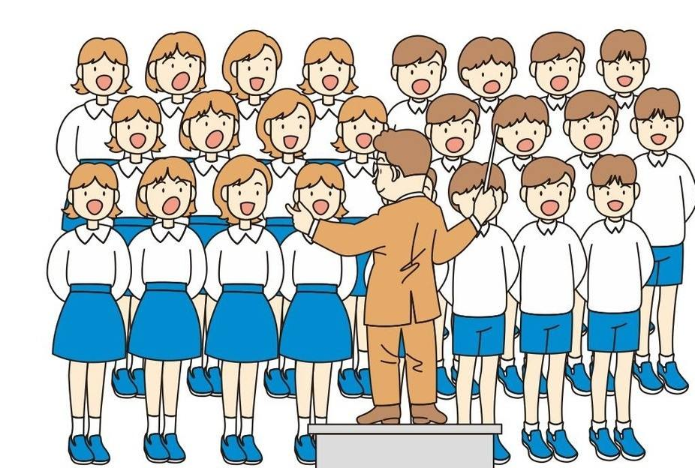
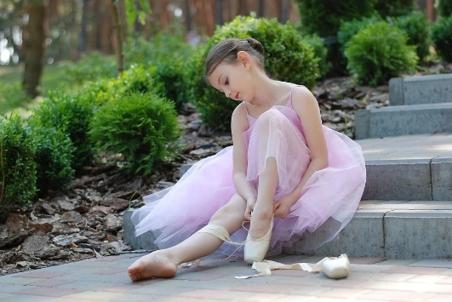
课堂练习
学校举行文艺汇演，要分别订做一些合唱服和舞蹈服，如果平均每套用布1.8米，一共需要用布多少米？
1.8×38+1.8×62
＝1.8×（38+62）
＝1.8×100
＝180（米）
舞蹈服38套
合唱服62套
答：一共需要用布180米。

Slide 16
课堂小结
这节课你们都学会了哪些知识？
0.7×1.2
＝
1.2×0.7
（0.8×0.5）×0.4
＝
0.8×（0.5×0.4)
（2.4＋3.6）×0.5
＝
2.4×0.5＋3.6×0.5
整数乘法的交换律、结合律和分配律，对于小数乘法也适用。

Slide 17
人教版小学数学五年级上册
第一单元 小数乘法
感谢你的聆听
MENTAL HEALTH COUNSELING PPT
讲解人：PPT818 时间：20XX

